Slide 1


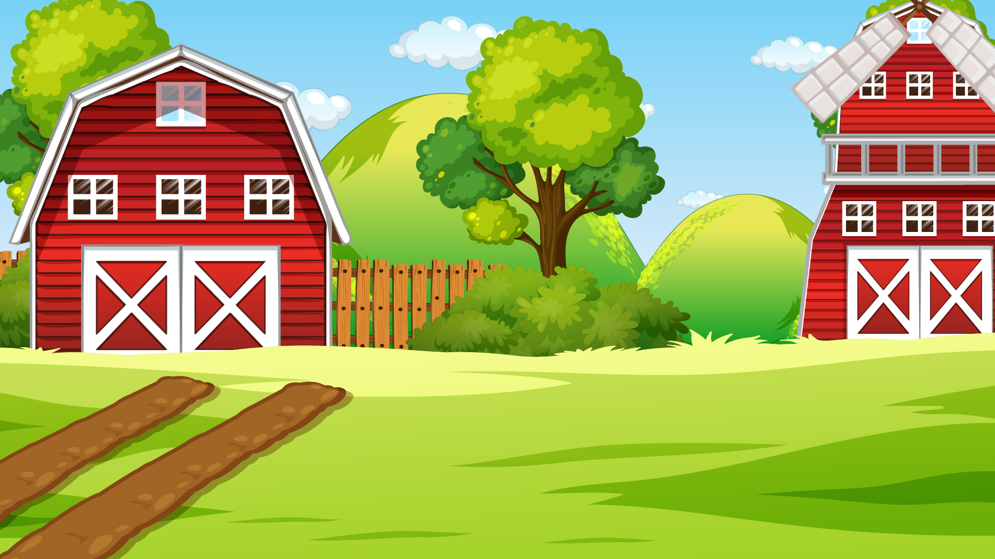



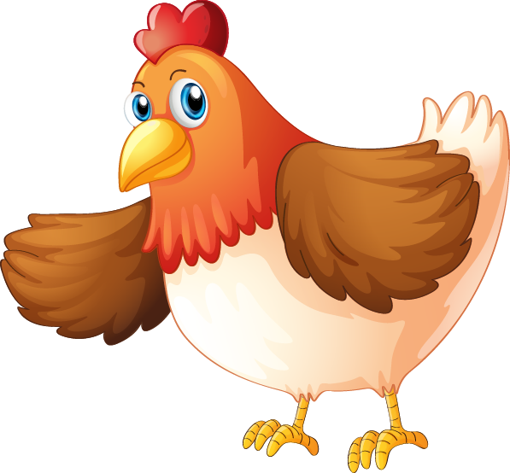







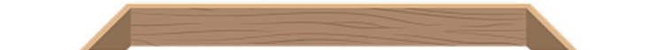

Nông trại
Vui vẻ

Slide 2






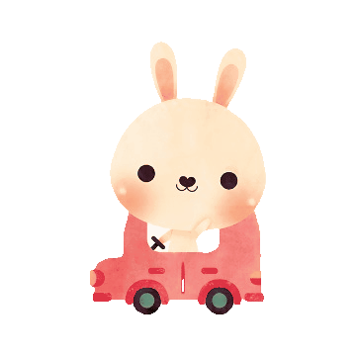
Học tiếp

Slide 3




1. Đâu là việc làm thể hiện sự yêu quý bạn bè?
A. Gặp bạn bè không chào hỏi
B. Hỏi han, quan tâm lúc bạn bè lúc ốm đau
C. Tranh đồ chơi với bạn

Slide 4
2. Thấy Lan – bạn cùng lớp với em mang vác rất nhiều đồ, em sẽ làm gì?
A. Chạy ra xách hộ đồ cho bạn
B. Không quan tâm
C. Mặc bạn và đi thẳng

Slide 5
3. Lâm – Bạn thân của em bị ốm, vừa đi viện về. Em sẽ làm gì?
A. Không làm gì cả vì đó là việc của người lớn.
B. Sang rủ bạn đi chơi đá bóng
C. Sang hỏi thăm sức khỏe của bạn

Slide 6
4. Hoa – Bạn lớp bên cạnh của em đang đi không may bị vấp ngã. Em sẽ làm gì?
A. Đi thẳng về nhà
B. Mặc kệ vì đó không phải bạn của mình.
C. Chạy ra hỏi han và đỡ bạn lên.

Slide 7









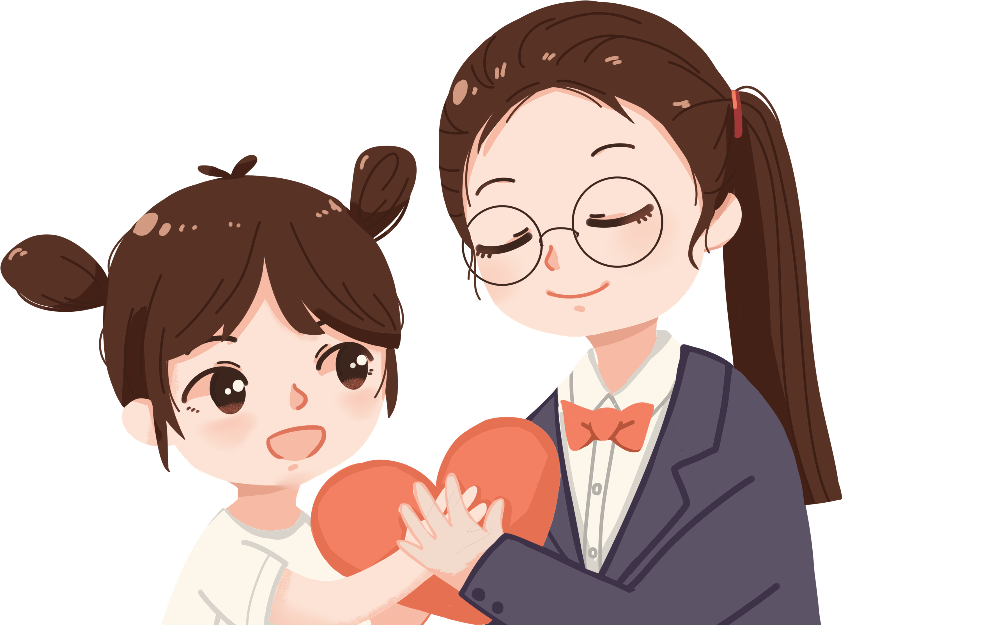
Notes:
Thiết kế: Hương Thảo – tranthao121004@gmail.com

Slide 8
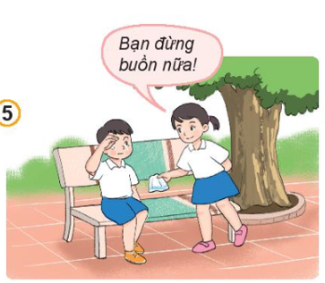
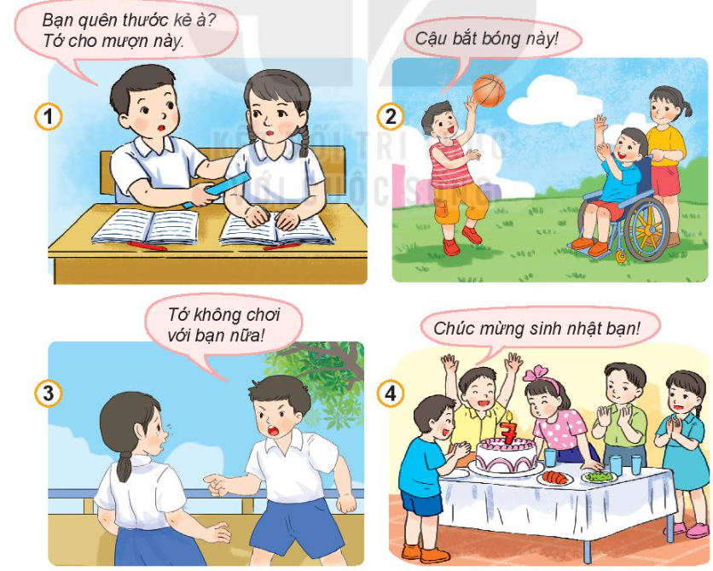
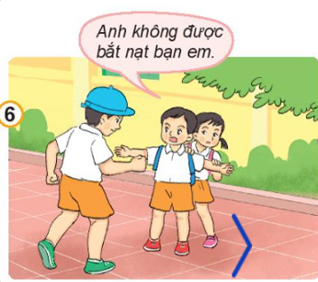
1. Em đồng tình hoặc không đồng tình với việc nào? Vì sao?

Slide 9
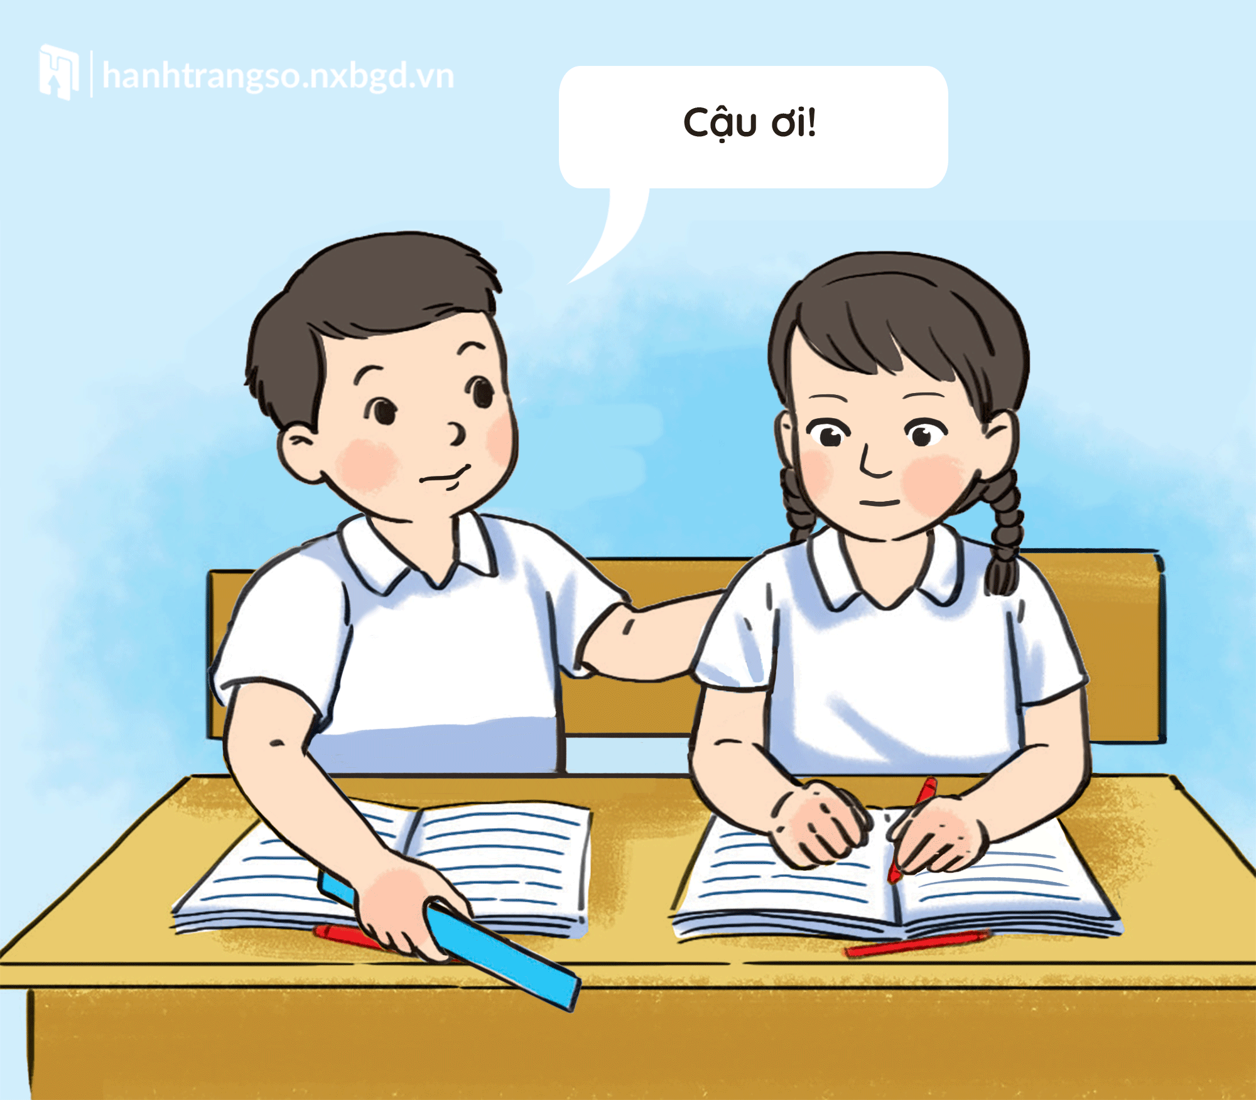
Đồng tình
=> Vì giúp đỡ bạn lúc bạn gặp khó khăn là việc làm thể hiện tình cảm với bạn bè

Slide 10
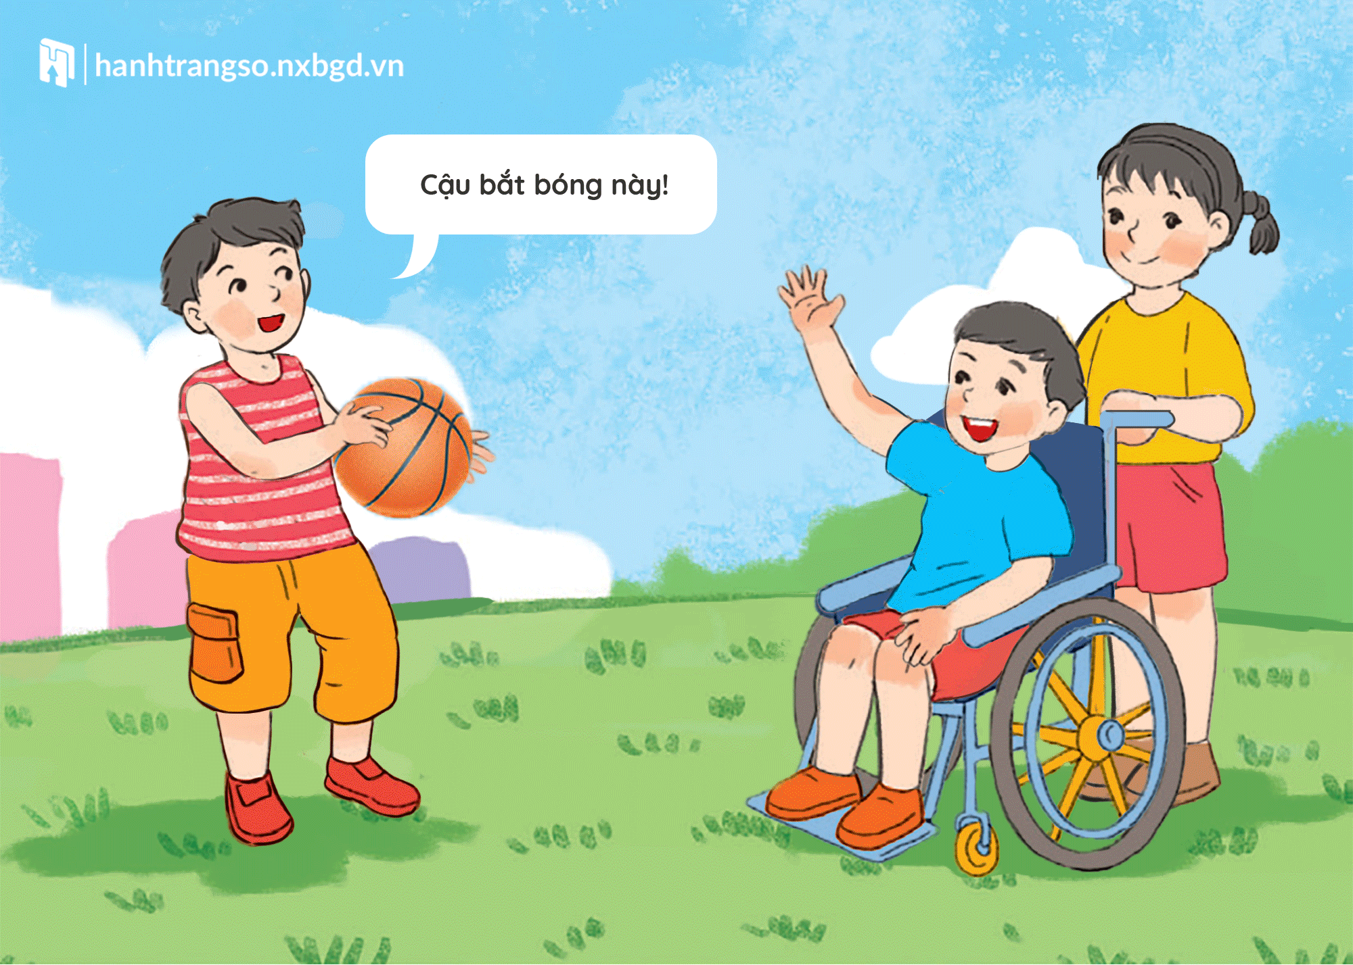
Đồng tình
=> Vì chơi đùa cùng bạn kém may mắn hơn mình là việc làm thể hiện tình cảm với bạn bè

Slide 11
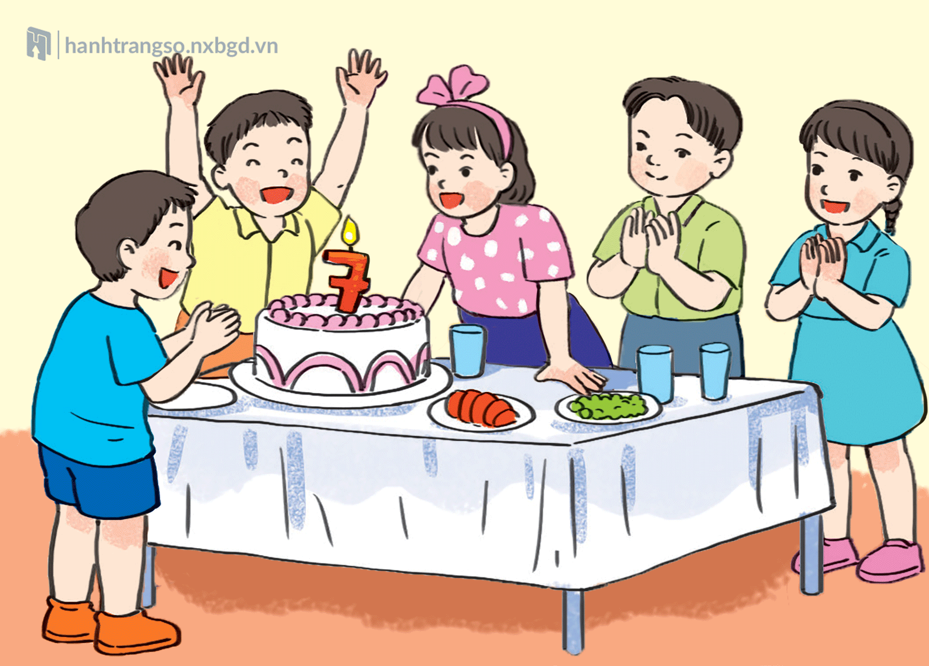
Đồng tình
=> Cùng tổ chức sinh nhật cho bạn là việc làm thể hiện tình cảm với bạn bè.

Slide 12
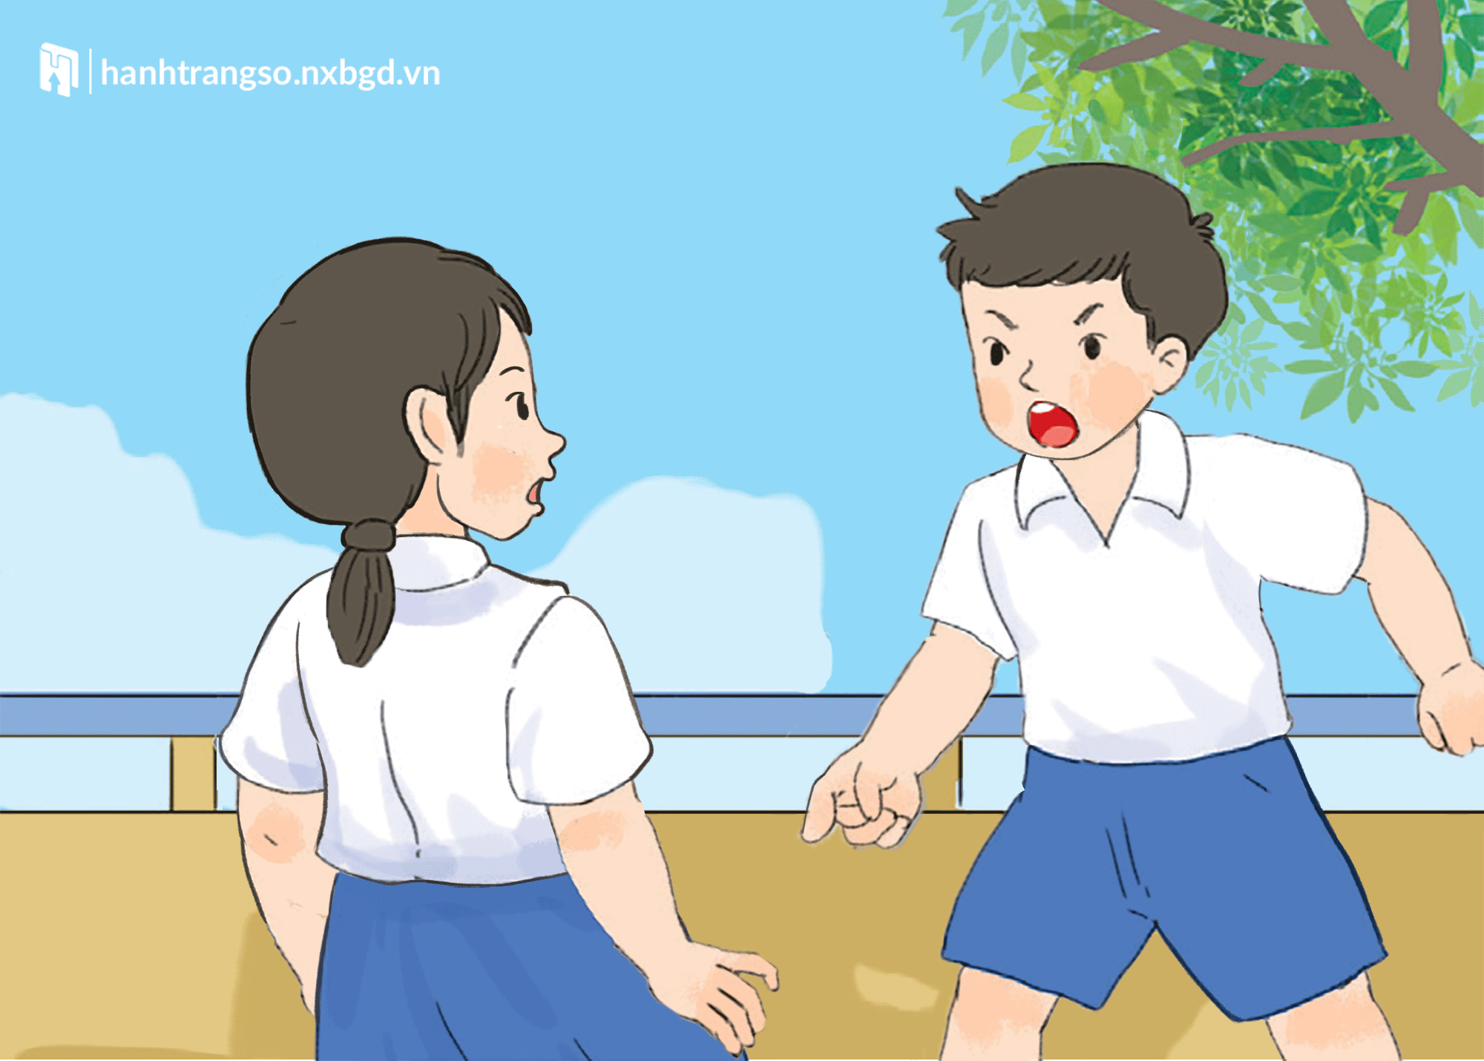
Không đồng tình
=> Tranh cãi là việc làm không tốt với bạn của mình.

Slide 13
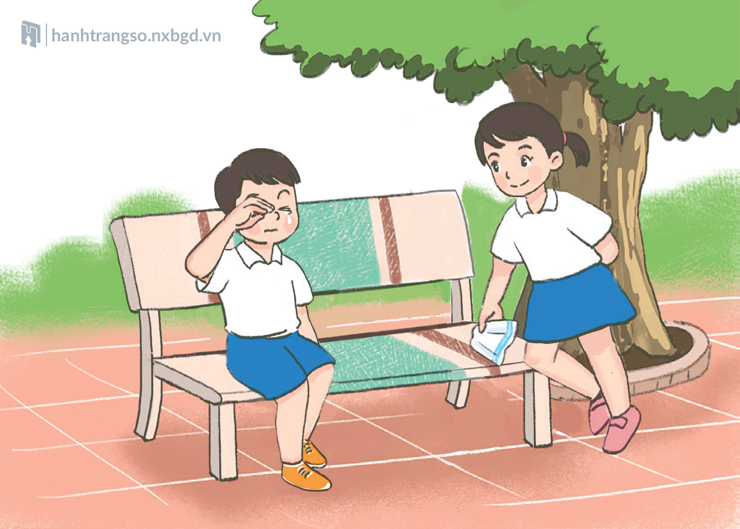
Đồng tình
=> An ủi bạn lúc bạn gặp chuyện buồn là việc làm thể hiện tình cảm với bạn bè.

Slide 14
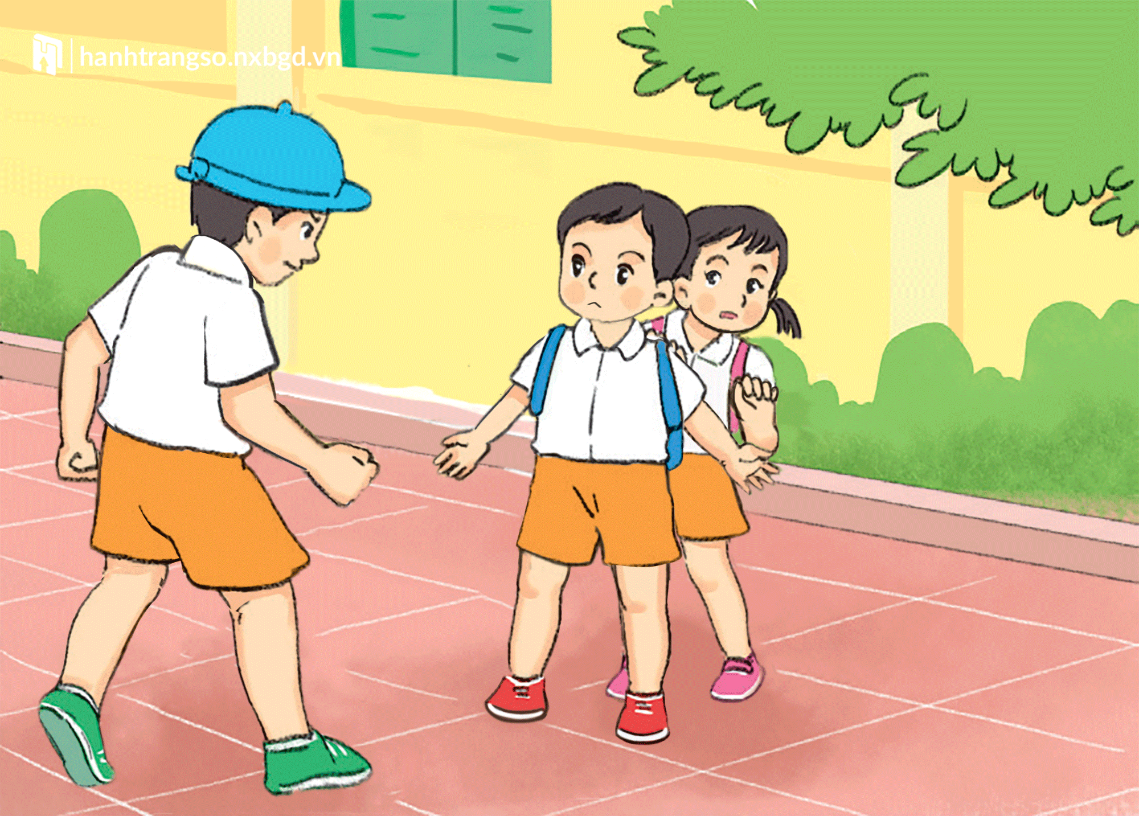
Đồng tình
=> Bảo vệ bạn khi bị bắt nạt là việc làm thể hiện tình cảm với bạn bè.

Slide 15
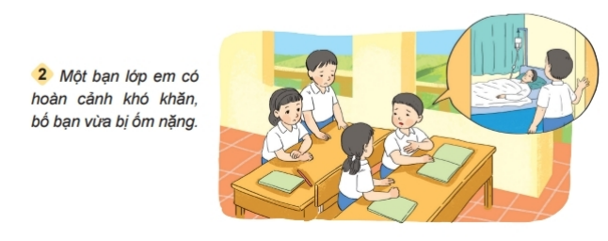
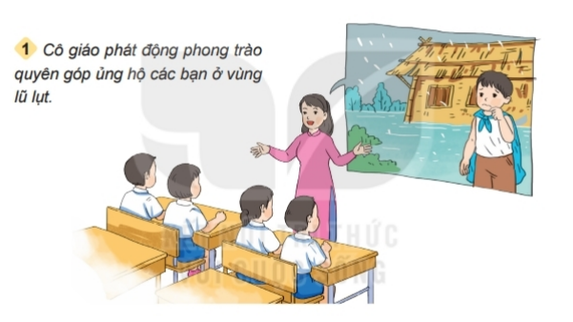
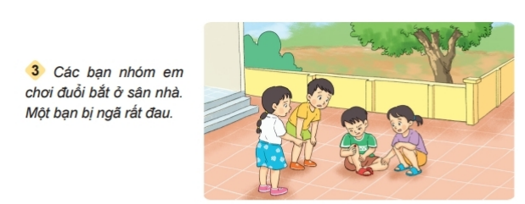

2. Em sẽ làm gì trong các tình huống sau?
Thảo luận nhóm 4

Slide 16
Vận động bạn bè, người thân khuyên góp quần áo, sách vở,…và sắp xếp, đóng gói chuyển lên cho các bạn vùng lũ lụt.

Slide 17
Lớp tổ chức mua quà bánh tới hỏi thăm sức khỏe bố của bạn, động viên và giúp đỡ bạn.

Slide 18
Dìu bạn vào nhà, giúp bạn xử lí vết thương và hỗ trợ bạn những việc làm để bạn mau lành vết thương.

Slide 19


Kết luận
Yêu quý bạn bè chính là giúp đỡ bạn khi bạn gặp khó khăn. Không chỉ là bạn mà mình quen biết mà còn là những người bạn xung quanh cuộc sống của chúng ta.

Slide 20

1. Nói lời chúc mừng khi bạn có niềm vui
Chúc mừng bạn nhé! Bạn thật tuyệt.

Slide 21
2. Hỏi thăm khi bạn có chuyện buồn
Bạn đừng buồn nhé! Có mình ở đây rồi.

Slide 22
Kết luận
Động viên qua lời nói cũng là một cách thể hiện tình cảm. Vì vậy, hãy biết cách chia sẻ cả niềm vui lẫn nỗi buồn cùng bạn để tình bạn thêm thắm thiết hơn.

Slide 23

Nêu những lần mà em đã động viên bạn của mình khi gặp chuyện vui lẫn chuyện buồn.
Notes:
Thiết kế : Hương Thảo – tranthao121004@gmail.com

Slide 24
Chia sẻ những việc em đã làm và sẽ làm để thể hiện sự yêu quý bạn bè

Slide 25
Tìm hiểu về một bạn có hoàn cảnh khó khăn trong lớp, trong trường, lập kế hoạch giúp bạn vượt qua khó khăn.
Họ và tên | Những việc có thể giúp bạn | Người thực hiện | Thời gian thực hiện

